Slide 1
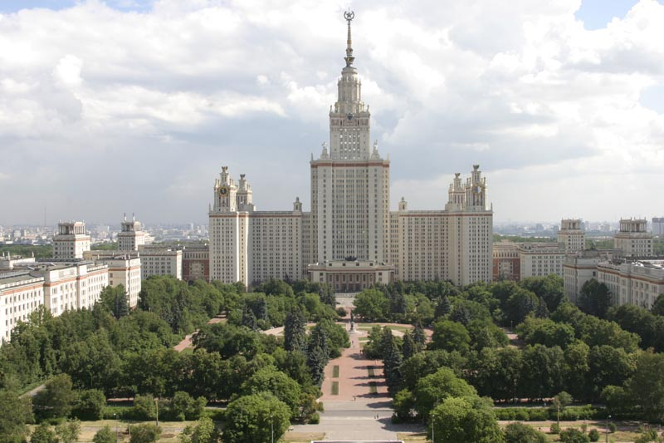





M. V. Lomonosov Moscow State University, Physics Department, SAI,
South African Astrophysical Observatory, PO Box 9, 7935 Observatory, Cape Town, South Africa;
Irkutsk State University, Applied Physics Institute, 20, Gagarin blvd,664003, Irkutsk, Russia;
Instituto de Astrofisica de Canarias Via Lactea, s/n E38205 - La Laguna (Tenerife), Spain;
Lomonosov Moscow State University, Skobeltsyn Institute of Nuclear Physics, Moscow 119234, Russia;
Institute for Nuclear Research of RAS, Moscow 117312, Russia;
Blagoveschensk State Pedagogical University, Lenin str., 104, Blagoveschensk 675000, Russia;
Observatorio Astronomico Felix Aguilar(OAFA), Avda Benavides s/n, Rivadavia, El Leonsito, Argentina;
San Juan National University, Casilla de Correo 49, 5400 San Juan, Argentina;
Kislovodsk Solar Station of the Pulkovo Observatory RAS, P.O.Box 45, ul. Gagarina 100, Kislovodsk 357700, Russia
Physics Dept., Department of Physics, University of the Free State, PO Box 339, Bloemfontein 9300, South Africa
Department of Physics, University of Johannesburg, PO Box 559, Auckland Park, South Africa
Centre for Space Research, North-West University, Potchefstroom 2520, South Africa
Локализация источника космических нейтрино высоких энергий
Optical Observations Reveal Strong Evidence for High Energy Neutrino Progenitor
PI Clobal Robotic MASTER Net
5 June 2020
Vladimir M. Lipunov
Notes:
Ученые МГУ и космические исследования 2009

Slide 2
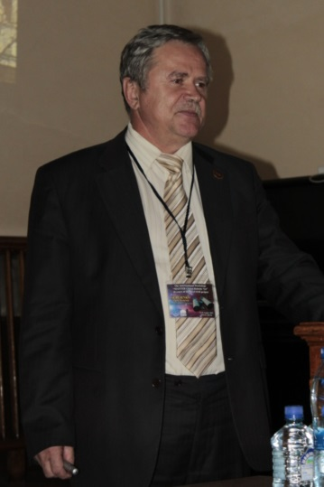


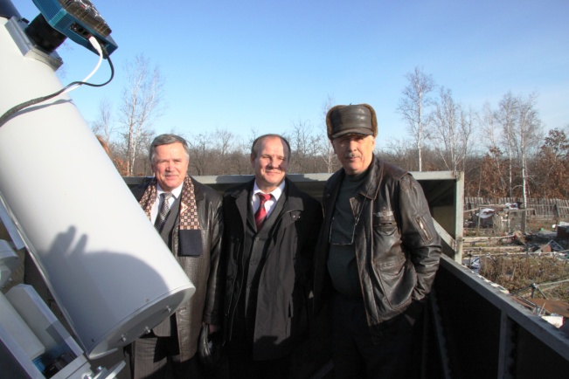
Памяти нашего соавтора Юрия Павловича Сергиенко
Юрий Павлович Сергиенко - ректор БГПУ, мэр Благовещенска - А.А. Мигуля и ваш непокорный слуга на открытии телескопа-робота МАСТЕР-Амур. Благовещенск. Октябрь, 2009 год.
1949 - 2020

Slide 3
Optical Observations Reveal Strong Evidence for High Energy Neutrino Progenitor
Accepted to Astrophysics Journal Letters 24-May-2020
V.M. Lipunov1,2, V.G. Kornilov 1,2, K.Zhirkov1, E. Gorbovskoy2, N.M. Budnev4, D.A.H.Buckley3, R.
Rebolo5, M. Serra-Ricart5, R. Podesta9,10, N .Tyurina 2, O. Gress4,2, Yu.Sergienko8, V. Yurkov8, A.
Gabovich8 , P.Balanutsa2, I.Gorbunov2, D.Vlasenko1,2, F.Balakin1,2, V.Topolev1, A.Pozdnyakov1,
A.Kuznetsov2, V.Vladimirov2, A. Chasovnikov1, D. Kuvshinov1,2, V.Grinshpun1,2, E.Minkina 1,2,
V.B.Petkov 7, S.I.Svertilov2,6 , C. Lopez9, F. Podesta9, H.Levato10, A. Tlatov11
B. Van Soelen12, .S Razzaque13, M. Böttcher14,
1 M.V.Lomonosov Moscow State University, Physics Department, Leninskie gory, GSP-1, Moscow, 119991, Russia;
lipunov2007@gmail.com
M.V.Lomonosov Moscow State University, SAI, Universitetsky pr., 13, Moscow, 119234, Russia;
3 South African Astrophysical Observatory, PO Box 9, 7935 Observatory, Cape Town, South Africa;
4 Irkutsk State University, Applied Physics Institute, 20, Gagarin blvd,664003, Irkutsk, Russia;
5 Instituto de Astrofisica de Canarias Via Lactea, s/n E38205 - La Laguna (Tenerife), Spain;
6 Lomonosov Moscow State University, Skobeltsyn Institute of Nuclear Physics, Moscow 119234, Russia;
7 Institute for Nuclear Research of RAS, Moscow 117312, Russia;
8 Blagoveschensk State Pedagogical University, Lenin str., 104, Blagoveschensk 675000, Russia;
9 Observatorio Astronomico Felix Aguilar(OAFA), Avda Benavides s/n, Rivadavia, El Leonsito, Argentina;
10 San Juan National University, Casilla de Correo 49, 5400 San Juan, Argentina;
11 Kislovodsk Solar Station of the Pulkovo Observatory RAS, P.O.Box 45, ul. Gagarina 100, Kislovodsk 357700, Russia
12 Physics Dept., Department of Physics, University of the Free State, PO Box 339, Bloemfontein 9300, South Africa
13 Department of Physics, University of Johannesburg, PO Box 559, Auckland Park, South Africa
14Centre for Space Research, North-West University, Potchefstroom 2520, South Africa

Slide 4
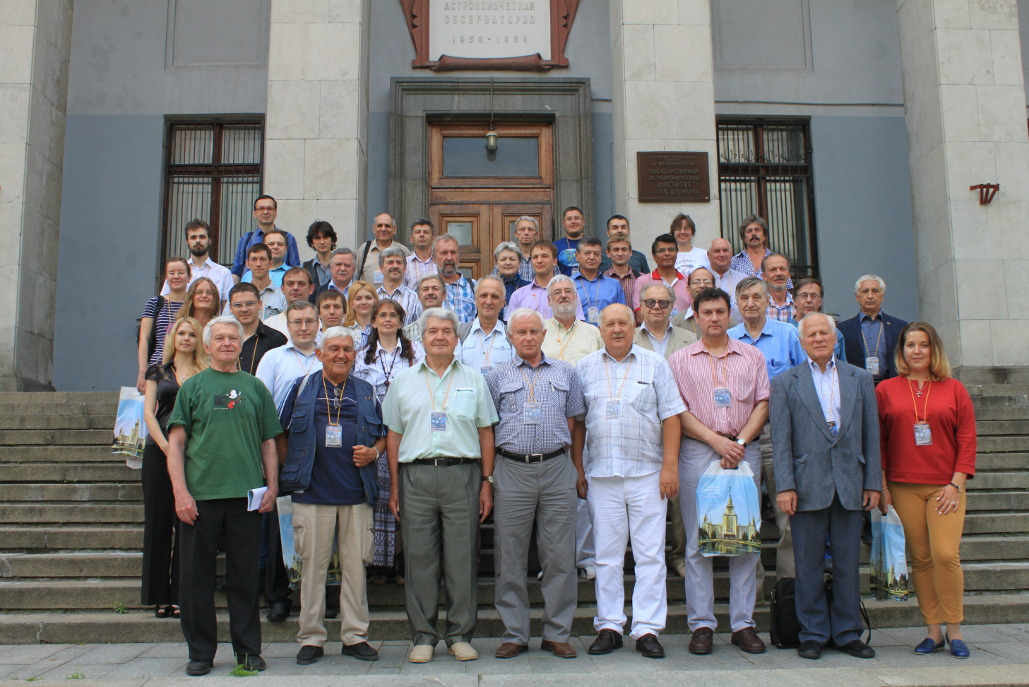
Команда МАСТЕР и ее друзья. Москва .17 августа 2017 г.

Slide 5
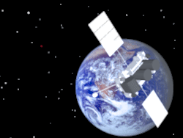
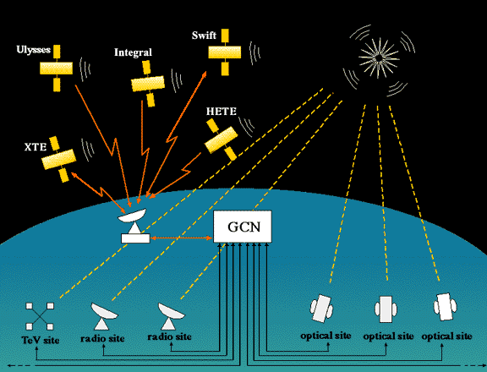
GCN – Gamma Center Network gcn.gsfc.nasa.gov
Глобальный астрофизический эксперимент

Slide 6
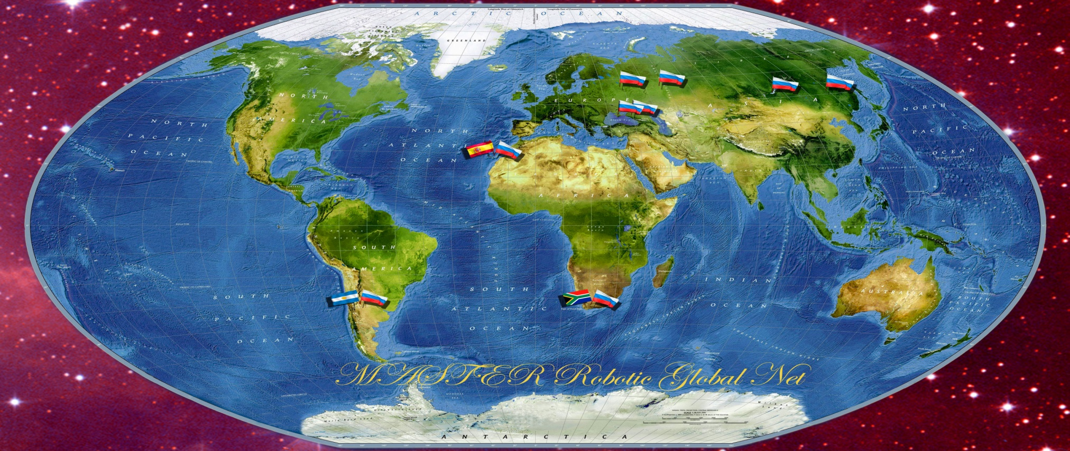
2002
2020
http://observ.pereplet.ru/
2002 MASTER 2020

Slide 7
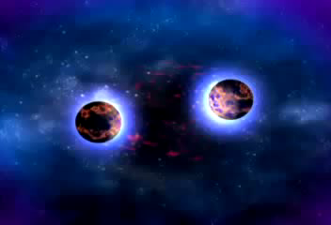
SHORT GRB
Короткие гамма-всплески
Слияния релятивистких двойных с нейтронной звездой.

Slide 8
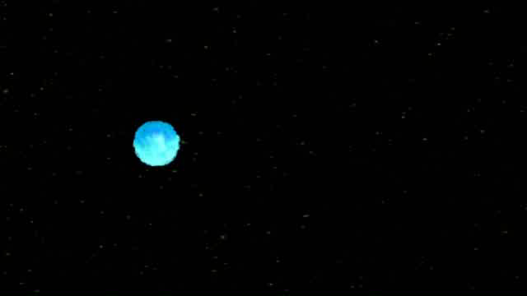
Long GRB

Slide 9
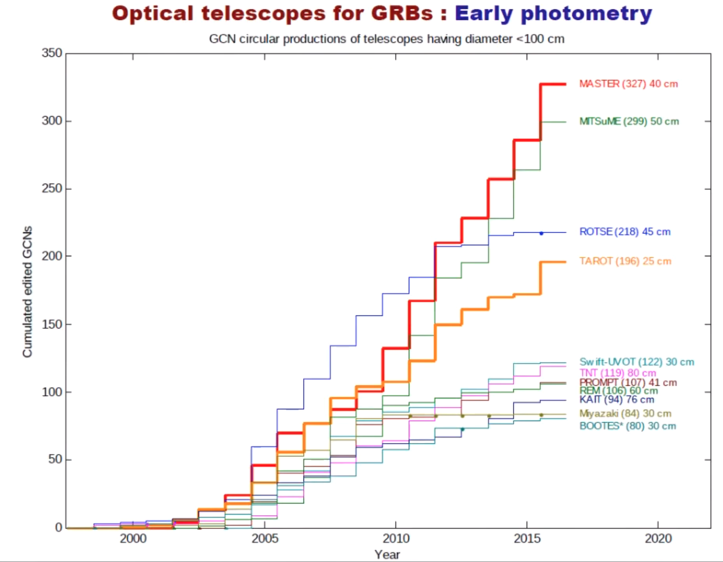
Слайд из доклада Алана Клотца (проект Тарот).
Alain Klotz (TAROT) slide from talk on
BURSTING UNIVERSE by ROBOTS EYES
Conference 14-18 Aug 2017
http://master.sai.msu.ru/ru/master2017/program

Slide 10

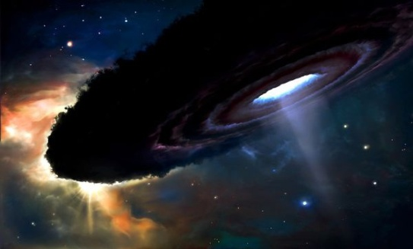
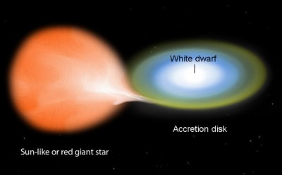
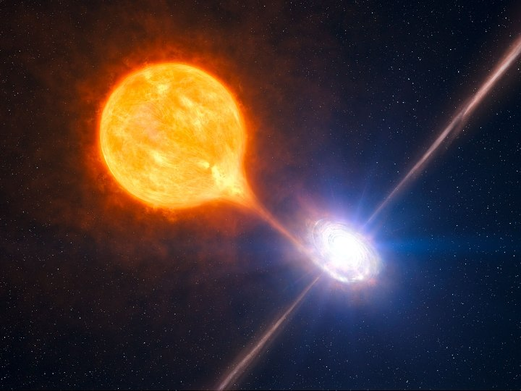
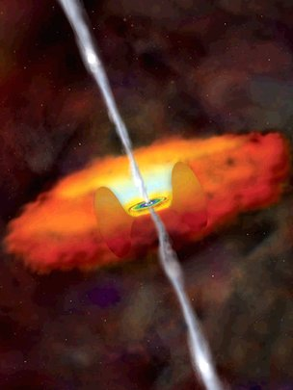
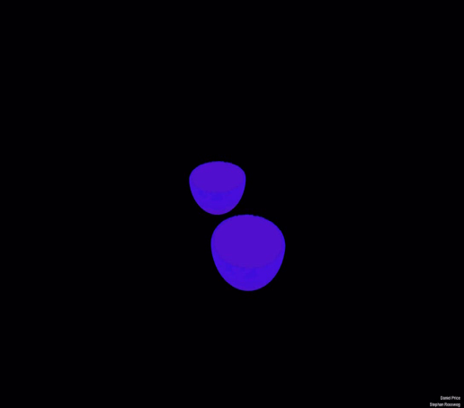
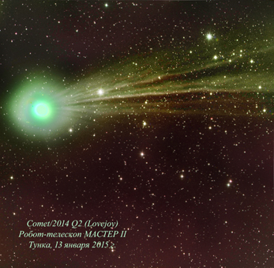
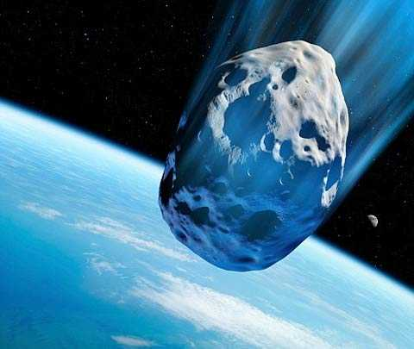
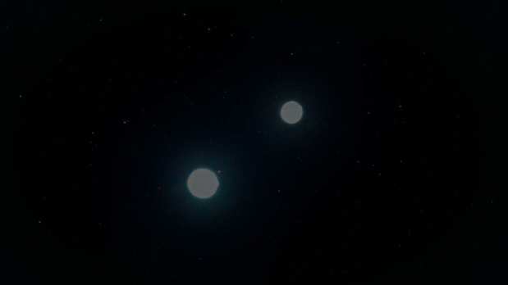
MASTER Net Detected 10+1 types of the OTs from NEO to redshift z ~ 5.
Сверхновые
Антивспышки
Короткие гамма-всплески
Длинные гамма-всплески
Новые
Микроквазары
Квазары
Кометы
Опасные астероиды
Килоновая!
Красные Новые

Slide 11
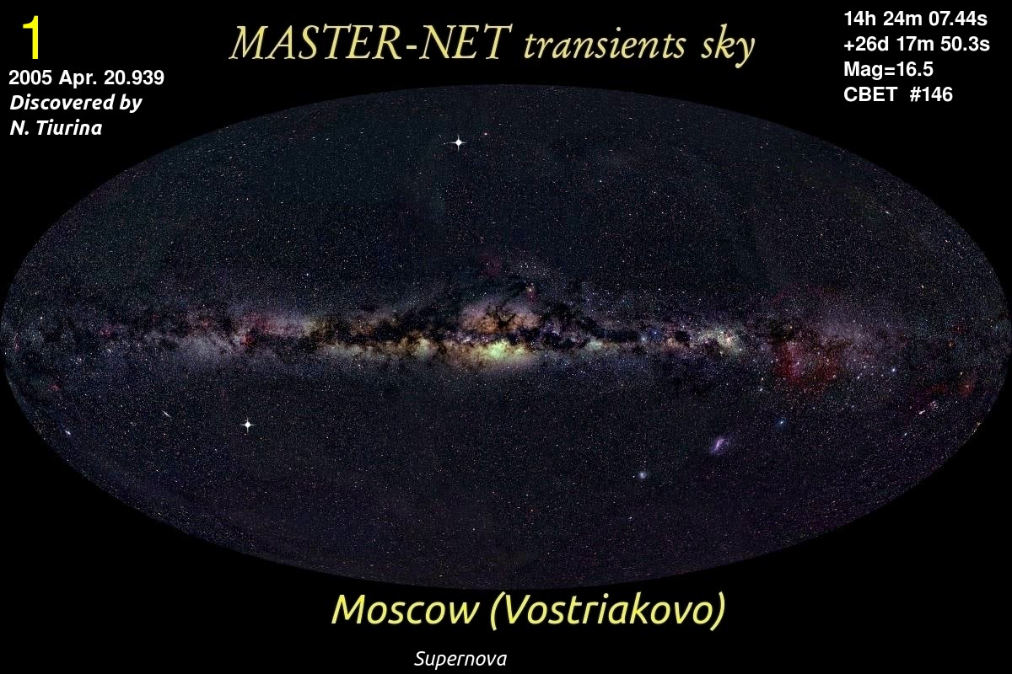
~2000 MASTER OT

Slide 12
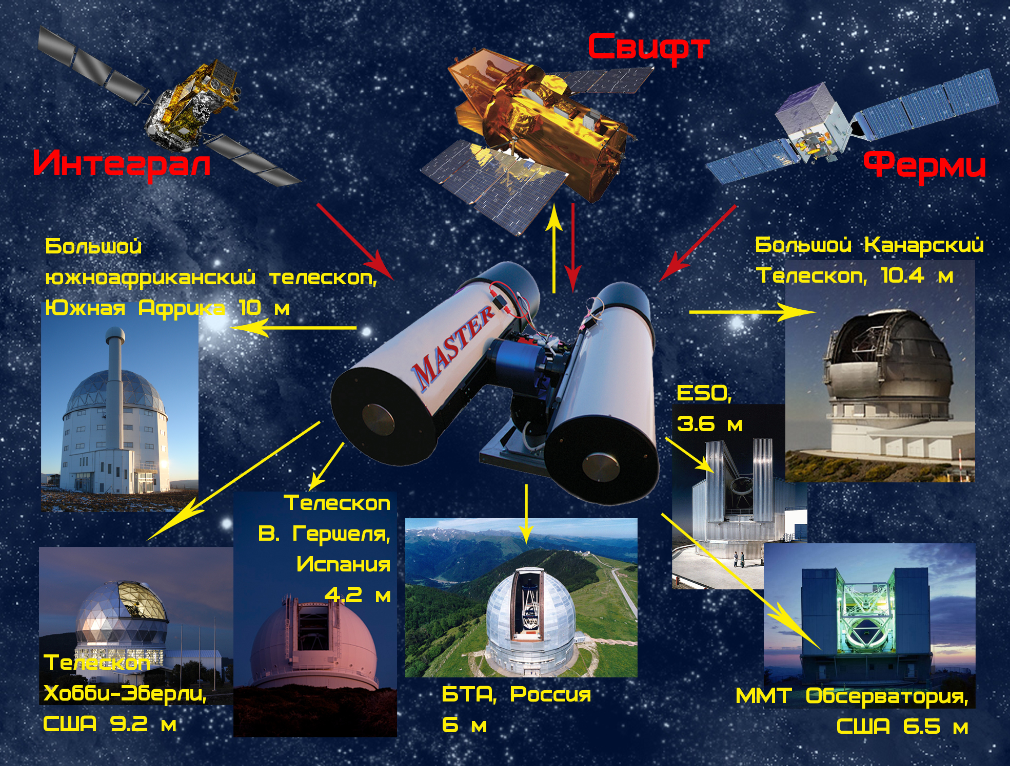

Slide 13
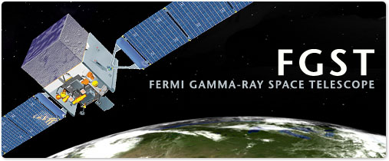
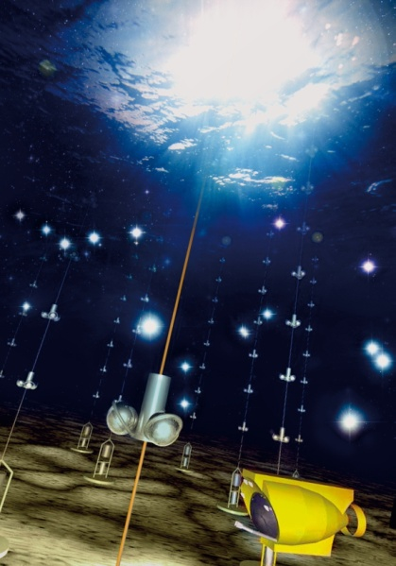
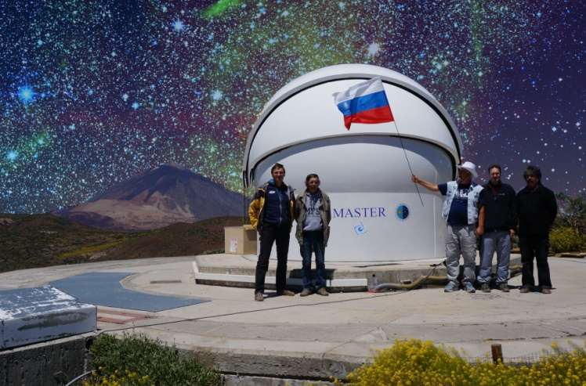

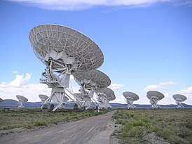

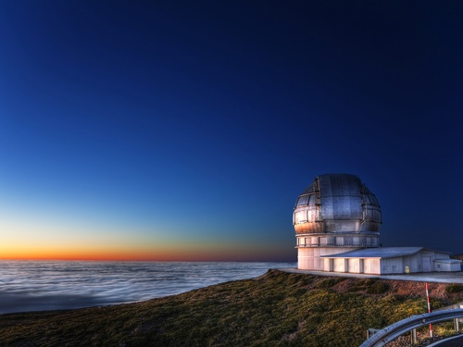
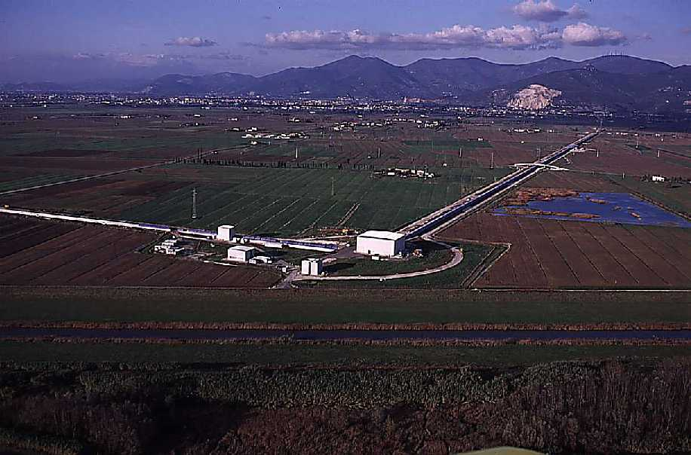
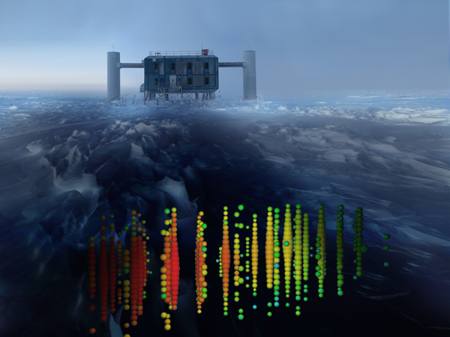
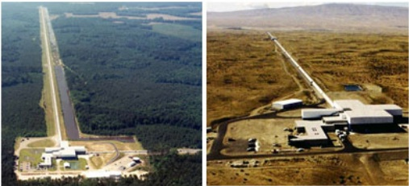
MASTER and Global Physical Experiments
VLA
ANTARES
10-м GTC
Гравитационно-волновой
LIGO/VIRGO
Ice-Cube (Антарктида)

Slide 14
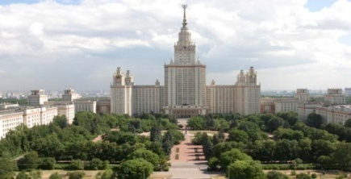
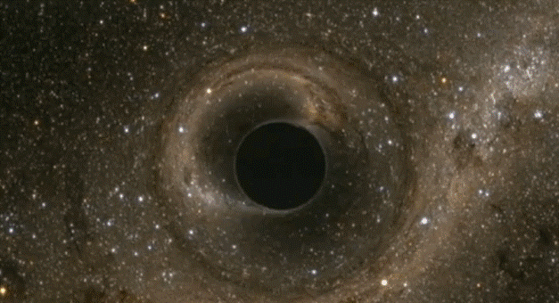
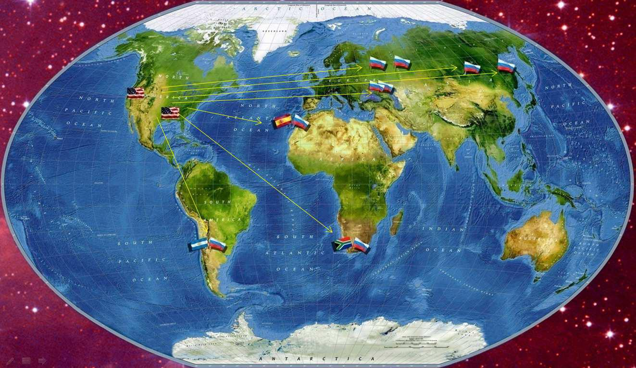
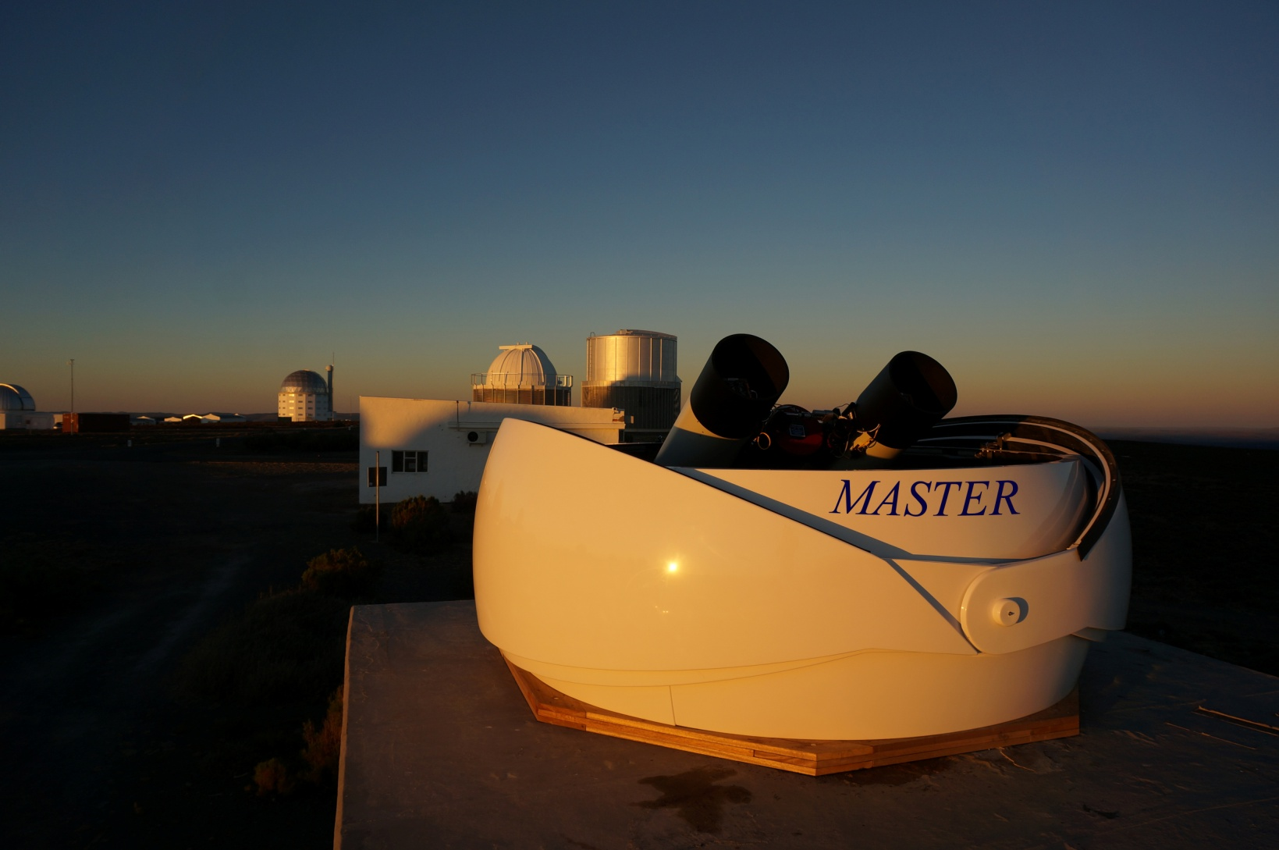
Глобальная российская сеть телескопов-роботов МАСТЕР и гравитационно-волновой LIGO
First Gravitational Wave Detection
14(16) September 2015
MASTER-SAAO

Slide 15
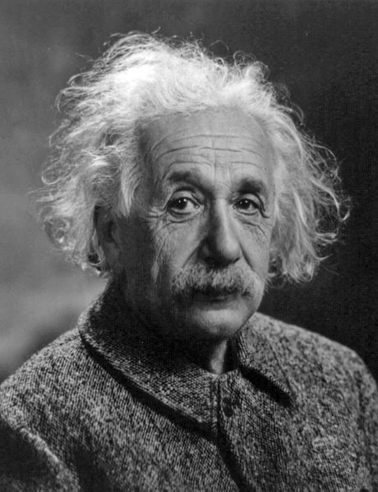
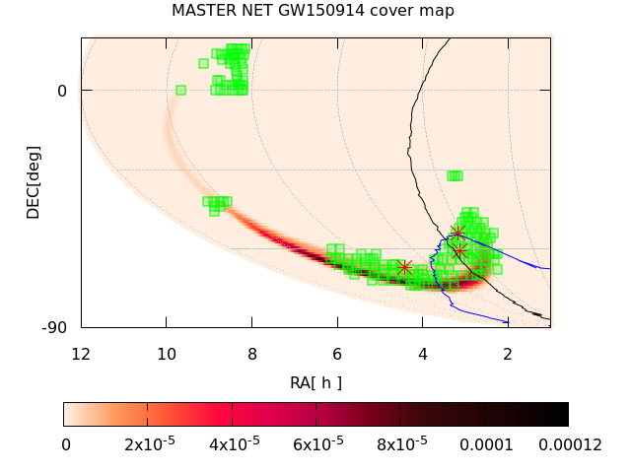
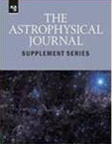
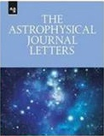

MASTER-Ligo Virgo Colaboration
First Gravitational Wave Event Localisation see more detail in Balanutza talk at 17 Aug 2017
ApJ, 826L, 13A (2016);
ApJSupl, 225, 8A(2016)
MNRAS , 465, 3656L (2017)

Slide 16
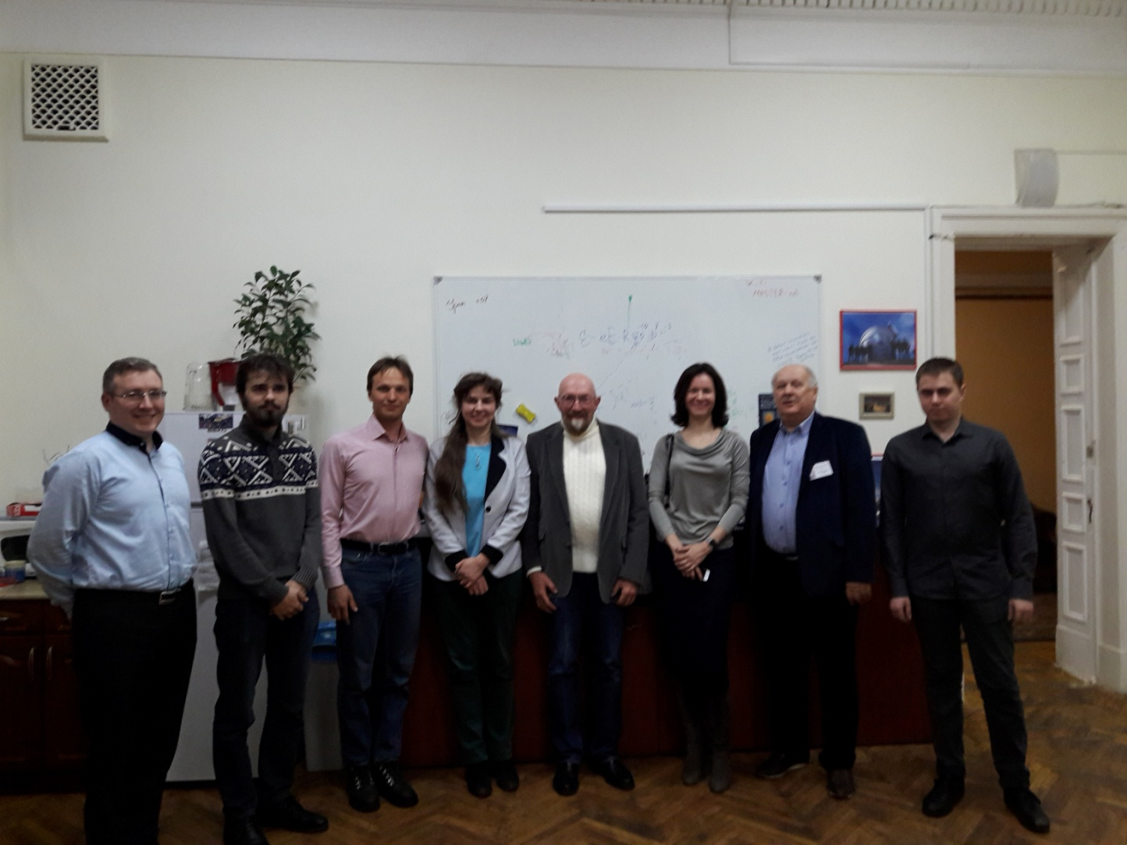
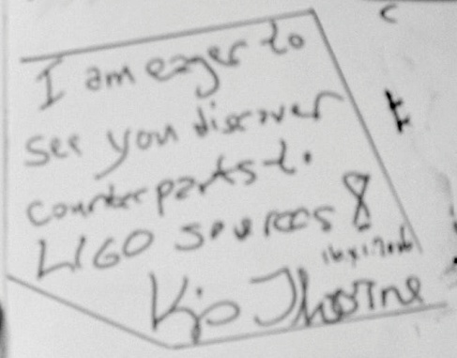
Кип Торн в гостях у мастерА
16 Nov 2016,MASTER-team

Slide 17
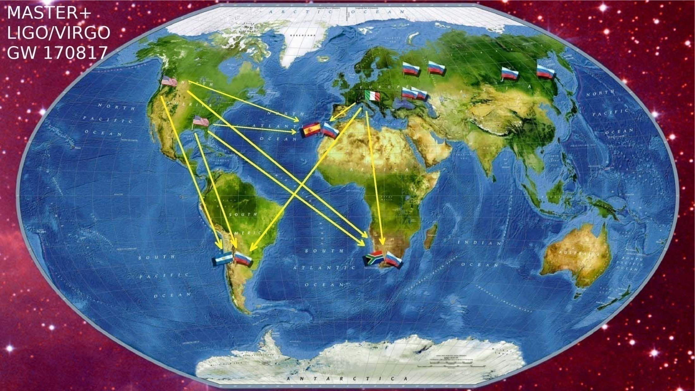
MASTER-LVC interaction 17 Aug 2017 first GW source localization

Slide 18

Lomonosov Moscow State University,
Sternberg Astronomical Institute
OpticalNeutron Stars Merging Discovery
Открытие оптического излучения
- КИЛОНОВОЙ- сливающихся нейтронных звезд
13 October 2017

Slide 19
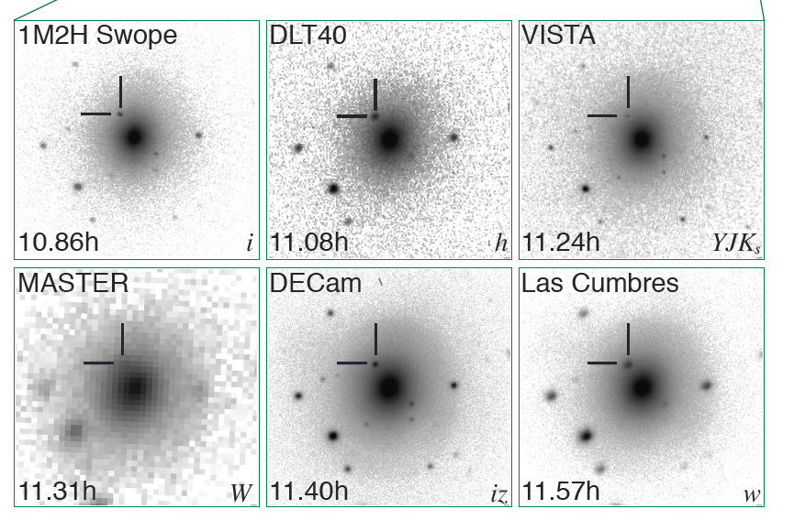
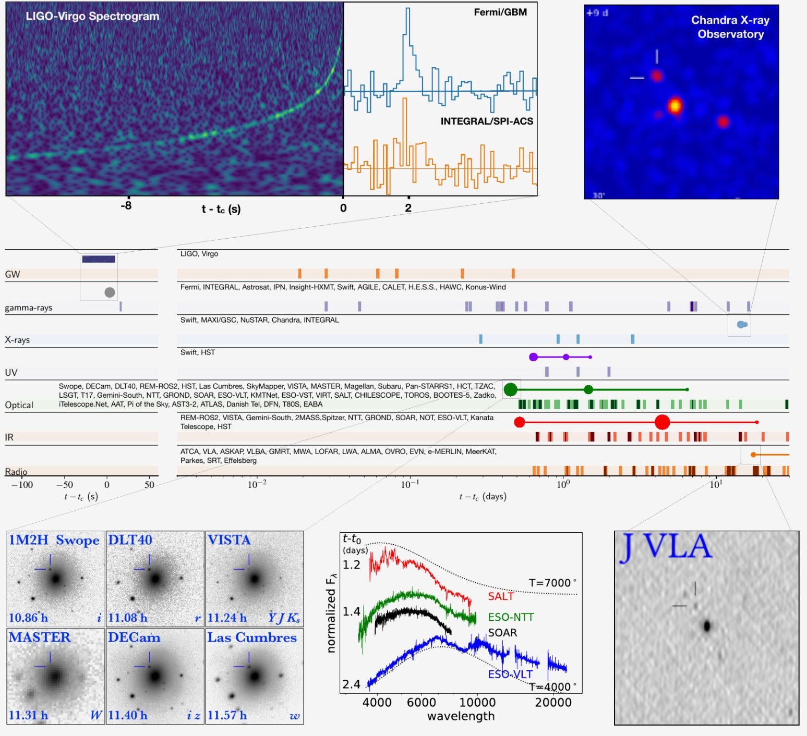
Abott et al., 2017, MULTI-MESSENGER OBSERVATIONS OF A BINARY NEUTRON STAR MERGER, ApJlett,

Slide 20
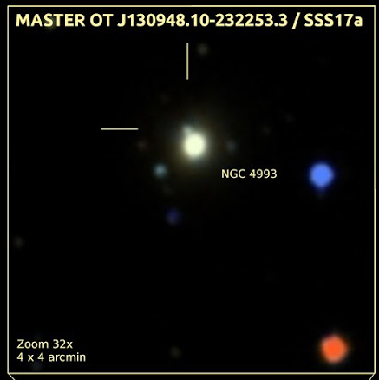
Abott et al., 2017, MULTI-MESSENGER OBSERVATIONS OF A BINARY NEUTRON STAR MERGER, ApJlett,

Slide 21
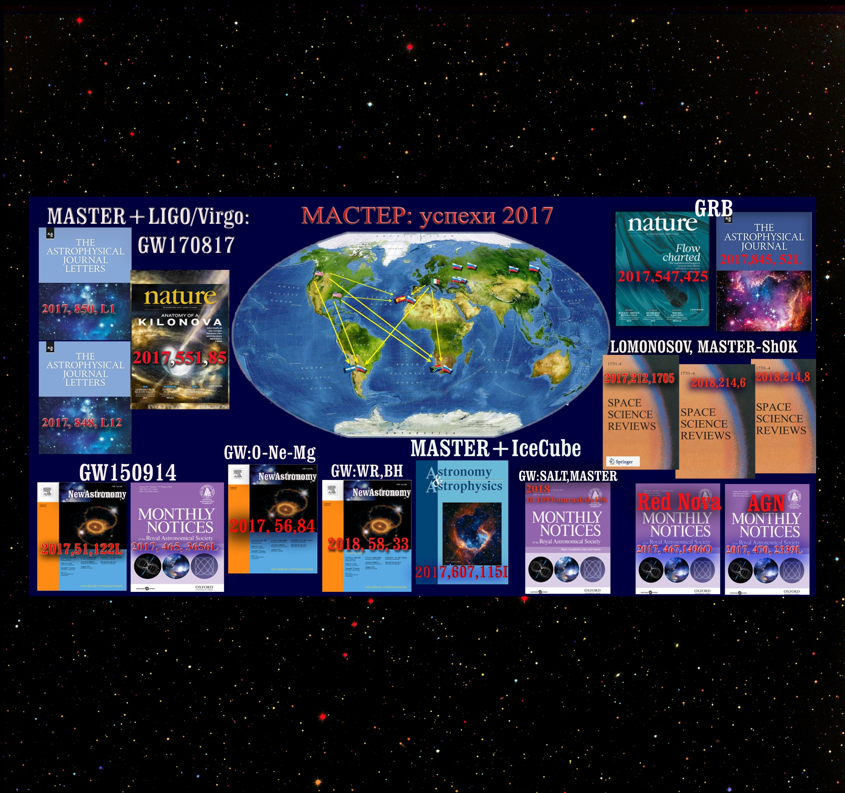
2017 MASTER publications

Slide 22
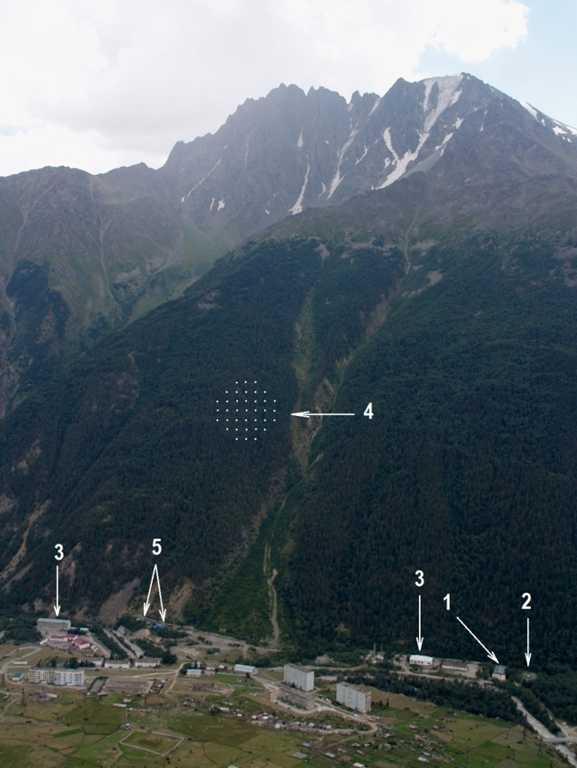
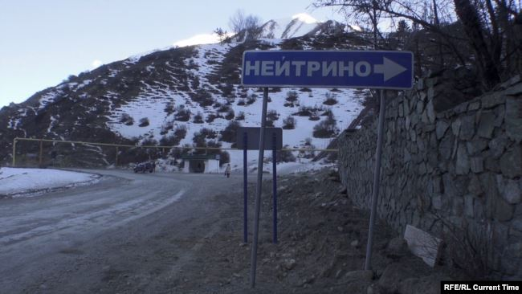
MASTER and Neutrino Detectors
5 years
ANTARES
Баксан
BUST (Baksan, Caucasus)
Ice-Cube (Антарктида)

Slide 23
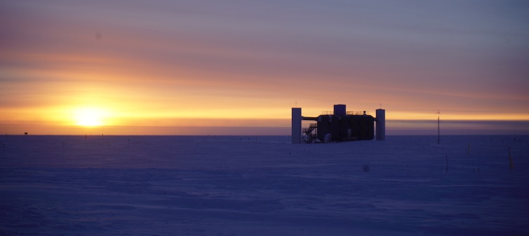
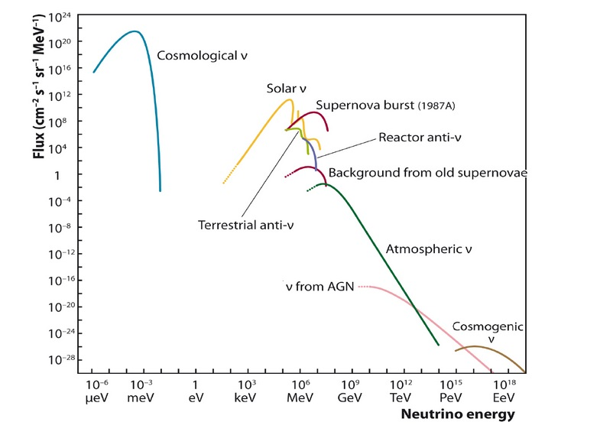
IceCube Masterclass
https://masterclass.icecube.wisc.edu/en/learn/detecting-neutrinos

Slide 24
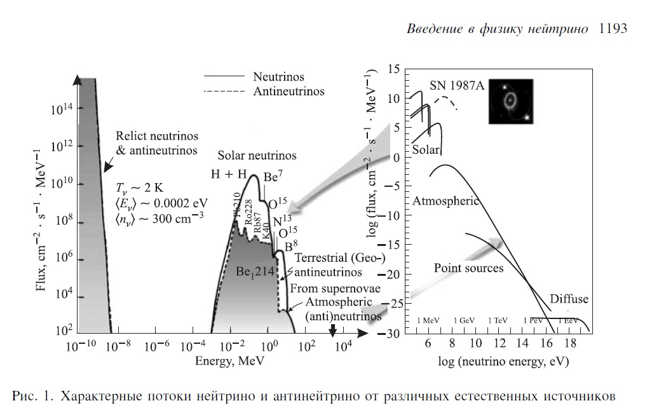
Введение в физику нейтрино, Наумов Д.В., Письма в ЭЧАЯ, 2011

Slide 25
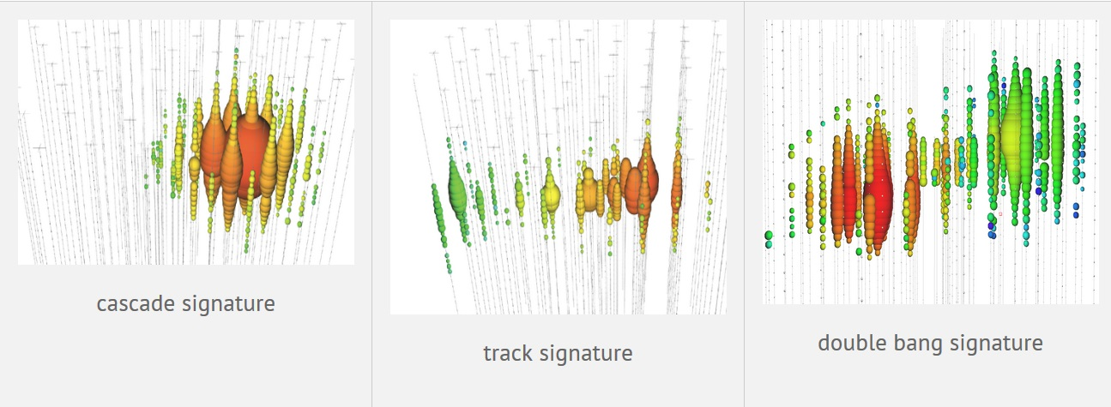
,
,
Три типа сигнала IceCube: электронное нейтрино
(атмосферный каскад) мюонное нейтрино (трек) тау-нейтрино (двойной трек)

Slide 26
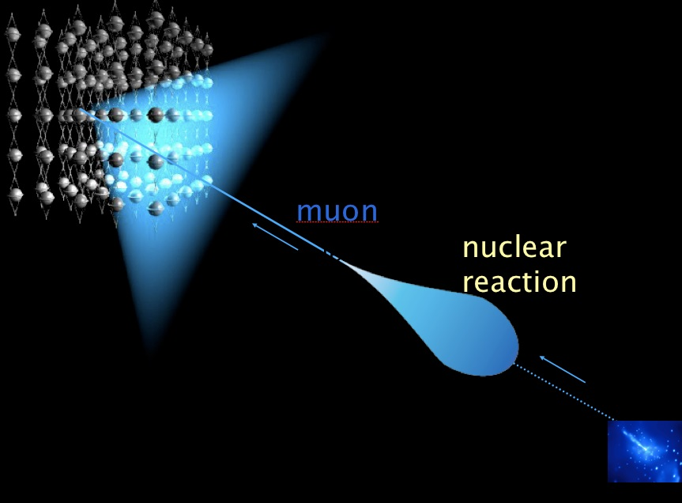

Slide 27



Multiwavelength follow-up of a rare IceCube neutrino multiplet
M. G. Aartsen et al., Astronomy & Astrophysics, Volume 607, id.A115, 22 pp Astron.&Astrophys. 2017
Observations were obtained by Swift ’s X-ray telescope, by ASAS-SN, LCO and MASTER at optical wavelengths, and by VERITAS in the very high energy gamma-ray regime. Moreover, the Swift BAT serendipitously observed the location 100 s after the first neutrino was detected, and data from the Fermi LAT and HAWC were analyzed. We present details of the neutrino triplet and the follow-up observations. No likely electromagnetic counterpart was detected, and we discuss the implications of these constraints on candidate neutrino sources such as gamma-ray bursts, core-collapse supernovae and active galactic nucleus flares. This study illustrates the potential of and challenges for future follow-up campaigns.

Slide 28

Multiwavelength follow-up of a rare IceCube neutrino multiplet
M. G. Aartsen et al., Astronomy & Astrophysics, Volume 607, id.A115, 22 pp Astron.&Astrophys. 2017
Observations were obtained by Swift ’s X-ray telescope, by ASAS-SN, LCO and MASTER at optical wavelengths, and by VERITAS in the very high energy gamma-ray regime. Moreover, the Swift BAT serendipitously observed the location 100 s after the first neutrino was detected, and data from the Fermi LAT and HAWC were analyzed. We present details of the neutrino triplet and the follow-up observations. No likely electromagnetic counterpart was detected, and we discuss the implications of these constraints on candidate neutrino sources such as gamma-ray bursts, core-collapse supernovae and active galactic nucleus flares. This study illustrates the potential of and challenges for future follow-up campaigns.

Slide 29

IceCube170922A
Первый подтверждённый иcточник нейтрино высоких энергий
Пресс-конференция Национального Научного Фонда США
12 июля 2018 https://www.youtube.com/watch?v=iChBhHpFtMI&list=PLuz-nYA-aka8Zfs9hiCBOcudpYIVSRmOI&index=1

Slide 30

IceCube170922A
Первый подтверждённый иcточник нейтрино высоких энергий
Пресс-конференция Национального Научного Фонда США
12 июля 2018, Видео: https://www.youtube.com/watch?v=iChBhHpFtMI&list=PLuz-nYA-aka8Zfs9hiCBOcudpYIVSRmOI&index=1

Slide 31


Первый подтверждённый иcточник нейтрино высоких энергий
Пресс-конференция Национального Научного Фонда США https://www.youtube.com/watch?v=iChBhHpFtMI&list=PLuz-nYA-aka8Zfs9hiCBOcudpYIVSRmOI&index=1
Dr. France A. Córdova
Director USA
National Science Foundationa
Vladimir Lipunov, Optical Observations Reveal Strong Evidence for High Energy Neutrino Progenitor, 05 June 2020

Slide 32


IceCube170922A
The IceCube Collaboration et al., Science 361, eaat1378 (2018) 13 July 2018

Slide 33

IceCube video

Slide 34



Slide 35


Slide 36
Однако хорошо было бы найти какое-то яркое явление сопутствующее нейтринному алерту в ту же минуту!
Unfortunately, scattering of light in ice or in water, the working media of neutrino detectors, blur the positional error regions, whose sizes are currently comparable to one square degree. The entire sky contains a total of ~40000 such one-square-degree areas. We know that the Universe is populated by ~40 billion large galaxies and therefore each one-square-degree area contains about two million galaxies. One percent of all galaxies have active nuclei (quasars) and most of them emit half of their energy within a narrow relativistic jet covering 0.1% of the sky. Hence there should be, on the average, a couple of super-powerful active galactic nuclei “shooting” precisely toward the Earth – blazars – per each such square degree.
Therefore finding a blazar within the error box of a VHE neutrino event cannot be considered sufficient to prove that blazars are actually progenitors of these particles!

Slide 37


22 сентября 2017 через 46+27=73 сек МАСТЕР-Таврида «прибыл» квадрат в квадрат ошибок IceCube170920A
+27s
46s

Slide 38


МАСТЕР-ТАВРИДА

Slide 39

Через 27 секунд после получения алерта МАСТЕР-Таврида накрыл квадрат ошибок
Meanwhile on 22 September 2017, after receiving an alert from IceCube 73 seconds after the event detection , our MASTER-Tavrida telescope acquired the first three images, starting from 2017-09-22 20:55:43 UT. The field of view of the MASTER telescope has a size of four square degrees (Lipunov et al. 2010) and fully covers the final field of view of IceCube (Figure 2, Brown et al. 2018)

Slide 40

И еще 6 телескопов МАСТЕРа по мере наступления ночи…
Карта покрытия телескопами Глобальной сети МАСТЕР "квадрата" ошибок нейтринного алерта IceCube. 22 сентября 2017 г. Блазар отмечен красной звёздочкой. Разным цветом показаны поля зрения телескопов сети МАСТЕР. После Крымского, навелись соответственно - телескопы МАСТЕР в Южной Африке, затем Кисловодский телескоп, потом аргентинский и уже когда ночь пришла на Дальний Восток к наблюденям подключилася телескоп на Байкале - МАСТЕР-Тунка.

Slide 41

MASTER New Generation

Slide 42


2017-09-22 23:11:36 UT
Алертные наблюдения МАСТЕР-Таврида Блазара TXS 0506+056
Через минуту
1 minute after neutrino trigger
Через 2 часа
2 hours after neutrino trigger
2017-09-22 20:55:43 UT

Slide 43

Алертные наблюдения МАСТЕР-Таврида Блазара TXS 0506+056
First minutes and hours after ICE170922A

Slide 44

Алертные наблюдения МАСТЕР-Таврида Блазара TXS 0506+056

Slide 45















Домодедово
Обсерватория
А.Крылова,
2002

Slide 46

15 years MASTER full light curve

Slide 47

Изменчивость блазара. TXS 0506 + 056 optical blazar variability rate.

Slide 48




Explanation
Что происходит?
Масса пионов
заряженные: 139,6 МэВ
нейтральный: 135 МэВ
Время жизни
заряженные: 2,6033(5)⋅10⁻⁸ с
нейтральный: 8,20(0,24)⋅10⁻¹⁷ с
Поэтому реакции рождения носят пороговый характер

Slide 49

Explanation
Что происходит?
Paliya et al. 2020

Slide 50
Explanation
Что происходит?

Slide 51
Изменчивость блазара TXS 0506 + 056 optical blazar variability rate.

Slide 52
Optical Observations Reveal Strong Evidence for High Energy Neutrino progenitor
Physicists are investigating the properties of matter at ultrahigh energies, thousands of times greater than the capabilities of the Large Hadron Collider. “Free” accelerators are located in the Universe and astronomers can’t do without them. Different countries that built monster-like machines in ice (IceCube), under water (ANTARES, Baykal Neutrino Observatory), and in deep tunnels (Baksan Neutrino Observatory) have been detecting ultrahigh-energy neutrinos for the past 10 years. It is still not possible to understand where cosmic neutrinos of superhigh energies come from and astronomical robots have joined in solving this problem. Here we show that the source of ultrahigh-energy neutrinos is supermassive black holes - blazars - in at least one case. A few years ago, the MASTER Global Network of Robot Telescopes came to the rescue, which within a minute is capable of pointing to anywhere in the sky according to the signal of neutrino detectors. After 2 years among the myriad objects in the sky, she caught one of the culprits of this huge scientific problem. In this work, the earliest astronomical observation of a high energy neutrino error box in which its variability was discovered after ultrahigh-energy neutrinos detection. The Crimean robotic telescope of the MASTER global international network automatically imaged the error box of the very high-energy neutrino event IceCube-170922A². Observations were carried out 27 seconds after receiving the alert, i.e., 73 seconds after the IceCube-170922A neutrino event was detected by the IceCube installation at the South Pole³. Robot found the blazar TXS 0506+056⁵ to be in the off-state after one minute and then switched to the on-state no later than two hours after the event. The effect is observed at a 50-sigma significance level.

Slide 53
Спасибо!
Thank you!

Slide 54

Cosmic Ray Spectrum

Slide 55
Вид на пос. Нейтрино и гору Андырчи. Наземные сооружения БНО: 1 – установка «Ковер», 2 – мюонный детектор, 3 – лабораторные корпуса, 4 – установка «Андырчи», 5 – входы в штольни
В состав ЦКП входят следующие установки:
Лаборатория ОГРАН (Гравитационная антенна) БНО ИЯИ РАН
Двухзонный детектор с жидкометаллической мишенью НЕЙТРИНО (ИЯИ РАН)
Лаборатория испытательного стенда компонентов и устройств НУ "Искон"
Баксанский подземный сцинтилляционный телескоп ИЯИ РАН
Ливневая установка «Ковер-2»
Подземная сверхглубокая низкофоновая лаборатория НЛГЗ-4900 БНО ИЯИ РАН
Подземная лаборатория "КАПРИЗ"
Подземная низкофоновая камера "НИКА" (ИЯИ)
Галлий германиевый нейтринный телескоп БНО ИЯИ РАН (УНУ ГГНТ)

